Slide 1
SEPSE, NOZOKOMIÁlNÍ INFEKCE
KARIM FN BRNO Bohunice

Slide 2
Infekce
Primárním cílem odpovědi organizmu na
infekci je vždy obrana tzn. je zaměřená
na zneškodnění invazivně se chovajících
mikroorganizmů
průběh benigní (drobné rány)
průběh maligní (těžká infekce s rozvojem MODS)

Slide 3
SEPSE
Definice:
systémová zánětlivá odpověď na infekci
tj. SIRS + prokázaná/předpokládaná infekce
jedna z nejčastějších příčin smrti u kriticky nemocných
mortalita: celkově cca 20%
septický šok až 70%
vzestup incidence sepse

Slide 4
SIRS
SIRS
teplota > 38 st.C nebo < 36 st.C
tachykardie > 90 min
tachypnoe, DF > 20/min
leukocyty > 12x10⁹ nebo <4x10⁹
> 10% nezralých forem

Slide 5
SIRS
akutní pankreatitida
trauma
tkáňová ischemie, infarkt myokardu
některé intoxikace
popáleniny
hemorrhagie
maligní neuroleptický syndrom, maligní hypertermie

Slide 6
SEPSE
Těžká sepse:
sepse + příznaky hypoperfúze a/nebo orgánové dysfunkce:
alterace vědomí
porucha oxygenace (PaO₂ / FiO₂ <250)
diuréza pod 0,5 ml/kg/h po dobu > 2 hod, kreatinin nad 177 µmol/l
laktát > 2 mmol/l
hypotenze
jaterní dysfunkce, bilirubin nad 34,2 µmol/l
diseminovaná intravaskulární koagulace (trombocyty < 100 000 / µl nebo INR > 1,5)

Slide 7
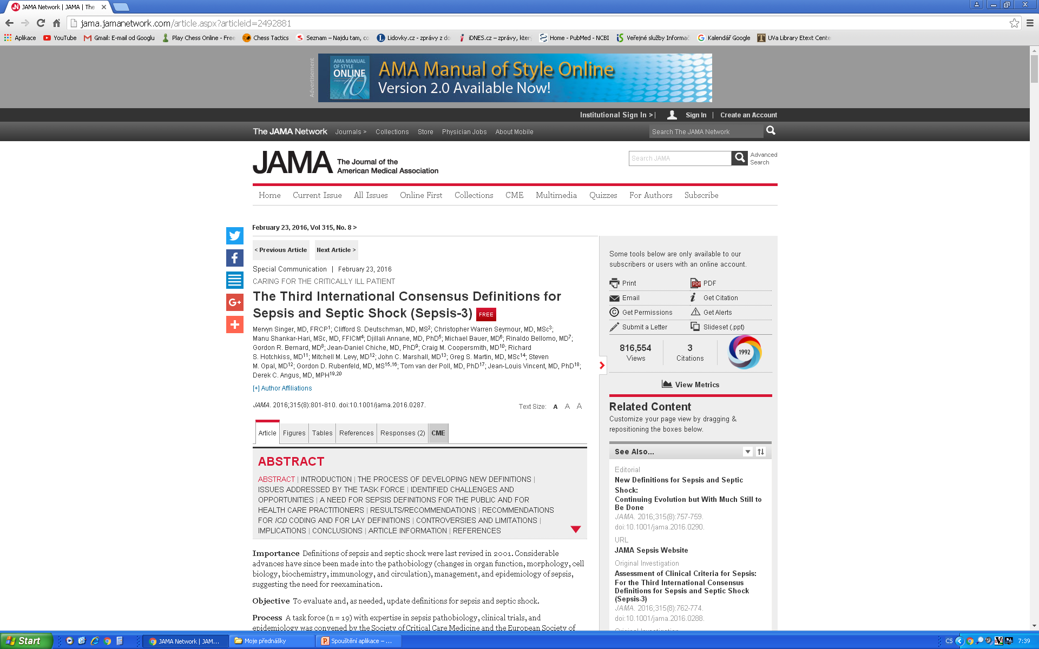
Nová definice 2016

Slide 8
Nové termíny a definice
The Third International Consensus Definitions for Sepsis and Septic Shock (Sepsis-3)
Sepse – život ohrožující orgánová dysfunkce způsobena dysregulací odpovědi organizmu na infekci
Orgánová dysfunkce může být definovaná jako akutní změna v SOFA skóre o ≥2body v souvislosti s infekcí
předpoklad nulového SOFA skóre u pacientů, u kterých není známo, zda mají preexistující orgánové dysfunkce.

Slide 9
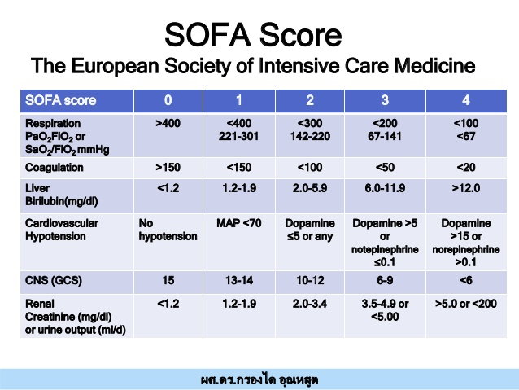
Sequential Organ Failure Assessment

Slide 10
MODS
CNS

Slide 11
MODS
Respirační systém

Slide 12
MODS
Kardiovaskulární systém

Slide 13
MODS
Ledviny

Slide 14
MODS
Játra

Slide 15
MODS
koagulace

Slide 16
Quick SOFA skore
Pacienti s podezřením na infekci mohou být okamžitě identifikováni pomocí qSOFA
- změna v duševním stavu,
- systolický krevní tlak ≤100 mm Hg,
- dechová frekvence ≥22 / min.

Slide 17
Těžká sepse
příznaky hypoperfúze a orgánové dysfunkce:
hypotenze – sTK pod 90Torr, MAP pod 65Torr
SpO2 pod 90% bez ohledu na oxygenoterapii
laktát > 2 mmol/l
alterace vědomí
diuréza pod 0,5 ml/kg/h
jaterní dysfunkce
koagulopatie

Slide 18
Septický šok
Sepse s perzistující hypotenzí (přes adekvátní
tekutinovou resuscitaci ) vyžadující si
vasopresorickou podporu k udržení MAP ≥65
mmHg současně se známkami poruchy
tkáňové perfuze, jako je hladina laktátu >2
mmol/L , oligurie atd
Nemocní na vazopresorické nebo inotropní
podpoře nemusí mít hypotenzi v době
stanovení abnormalit tkáňové perfuze.

Slide 19
SEPTICKÝ ŠOK
Hyperdynamický septický šok, hyperdynamická fáze:
snížená systémová vaskulární rezistence (NO)
vasodilatace, teplá kůže,
febrílie, zvýšený metabolizmus tkání
hypotenze, tachykardie,
zvýšený srdeční výdej
zvýšená kapilární permeabilita s extravasací tekutin do interstícia
známky tkáňové hypoperfuse a hypoxie - MOF
(CNS, myokard, plíce, ledviny, játra, koagulace…)

Slide 20
SEPTICKÝ ŠOK
Hypodynamický septický šok, hypodynamická fáze:
deprese myokardu se snížením ejekční frakce a zhoršenou odpovědí na objemovou nálož.
nízký srdeční výdej
obraz kardiogenního šoku
studená periferie, cyanóza,
tachykardie, nitkovitý pulz,
progrese známek tkáňové hypoperfuze ( oligurie, hypoxie, laktátová acidóza – MOF)

Slide 21
Postižené orgány
primárním místem infekce jsou nejčastěji plíce (40%), zejména VAP
nitrobřišní infekce (20%),
bakteriémie v souvislosti s nitrožilními katétry (15%)
infekce močových cest (10%)
méně často sinusy, abscesy podkoží, meningitidy, akutní akalkulózní cholecystitis

Slide 22
Příčiny orgánové dysfunkce v těžké sepsi
Hlavní patofyziologické mechanismy:
- vasodilatace
- ztráta endoteliální bariérové funkce
- okluse kapilár
- porušená myokardiální kontraktilita
- cytopatická hypoxie ( dysfunkce
mitochondrií )
ESICM / PACT module Sepsis and MODS, 2008
M. Singer / Crit Care Med 35 (2007) S441 – S448

Slide 23
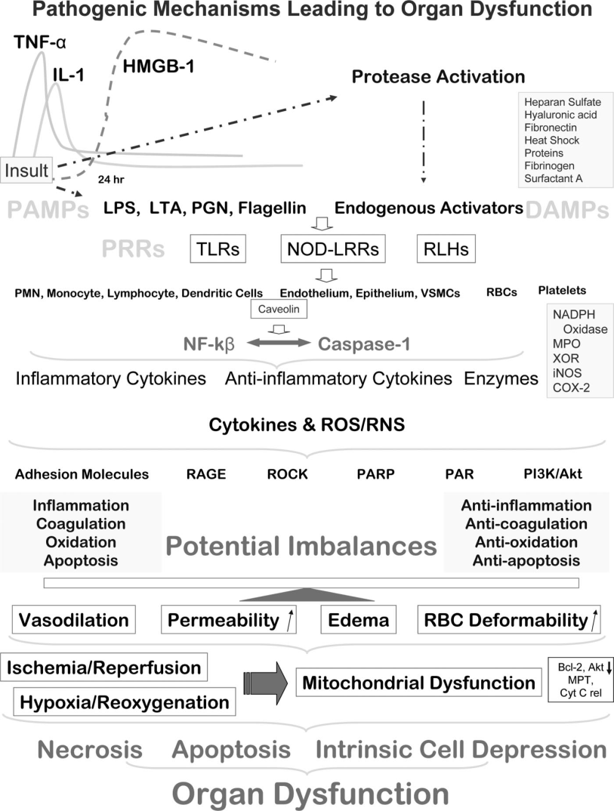
Molekulární mechanismy
I. Cinel, S. Opal / Crit Care Med 37 (2009) 291 - 304

Slide 24
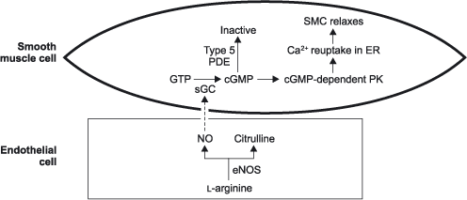
Vasodilatace
Hlavní viník – nadprodukce NO.
NOS – inducibilní, endoteliální, neuronální
Relativní hypovolemie, zrychlení pasáže krve mikrocirkulací

Slide 25
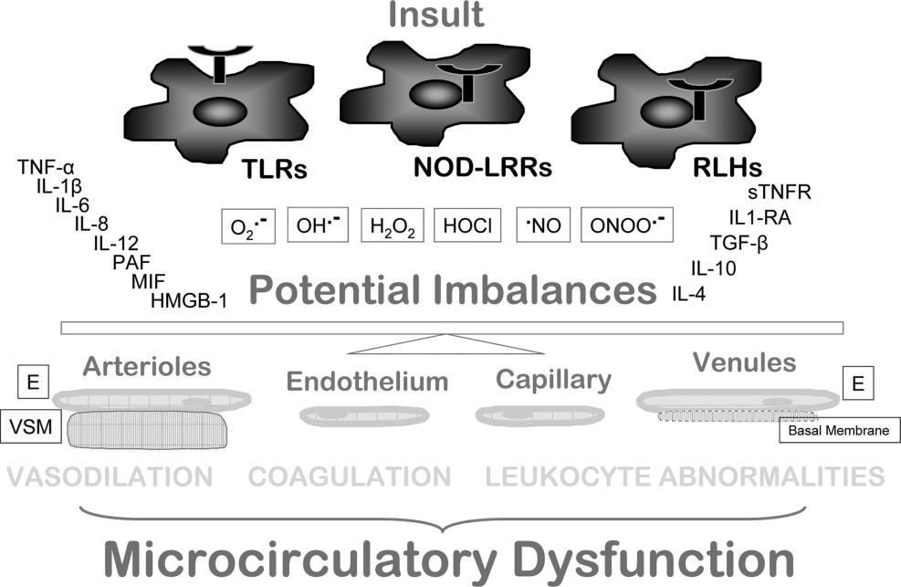
Porucha endotelu
Disrupce tight junctions mezi endoteliemi → únik tekutiny a proteinů do intersticia
→
I. Cinel, S. Opal / Crit Care Med 37 (2009) 291 - 304

Slide 26
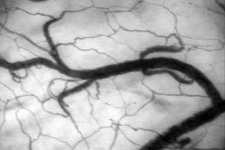
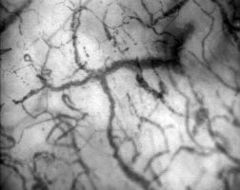
Okluse kapilár
Mikrotromby, shluky leukocytů, hůře deformabilních erytrocytů → shunt
ESICM / PACT module Sepsis and MODS, 2008

Slide 27
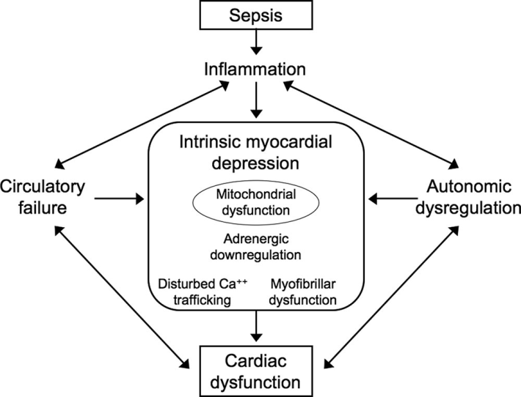
Myokardiální dysfunkce
Cytokinová bouře (IL-1β, IL-6, TNFα) → komplexní metabolická porucha myokardu
Neadekvátní zvýšení srdečního výdeje vzhledem ke snížené SVR ( CO_{SVRel.} )
A. Rudiger, M. Singer / Crit Care Med 35 (2007) 1599 - 1608

Slide 28
SEPSE
Septický šok:
sepse s přetrvávající hypotenzí i přes adekvátní objemovou terapii s nutností nasazení vazoaktivních látek

Slide 29
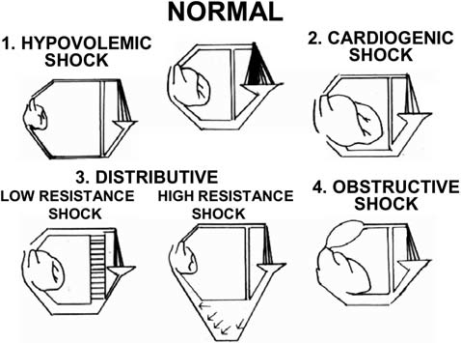
SEPSE
Septický šok - hemodynamika
hyperdynamická x hypodynamická cirkulace :

Slide 30
SEPSE
Iniciální opatření u pacienta s těžkou sepsí:
odběr hemokultur a sérového laktátu
podání širokospektrého antibiotika do 1 hod
bolus krystaloidů (20 ml/kg během 20 min)
při trvající hypotenzi infuse noradrenalinu
zavedení centrálního žilního katetru

Slide 31
SEPSE
Diagnostika:
- hemokultury, odsátý materiál z endotracheální kanyly, moč, stěry z dutiny ústní vždy, dále event. stěr z dutiny nosní, stolice, likvor, pleurální výpotek či ascites, materiál z abscesové kolekce

Slide 32
SEPSE
Diagnostika
- laboratorní vyšetření – krevní plyny, iontogram, renální parametry, jaterní testy, amylasa, CRP, PCT, laktát, krevní obraz, koagulace
- zhodnocení tíže orgánové dysfunkce
- radiologické metody indikované na základě klinického vyšetření, tj. snímek hrudníku, USG břicha, event. CT diagnostika

Slide 33
SEPSE
Kontrola zdroje infekce:
- co nejčasnější evakuace odstranitelného zdroje infekce
- volba co nejšetrnější metody

Slide 34
SEPSE
Tekutinová terapie:
- krystaloidy a/nebo koloidy ve formě tekutinových bolusů (250-500 ml koloidu či 500-1000 ml krystaloidu během 15-30 min)
- monitorace stavu oběhu (MAP, tepová frekvence, CVP), perfuse orgánů (sérový laktát, base excess opakovaně, kapilární návrat, diuresa, stav vědomí)
- monitorace oxygenace (dechová frekvence, SpO2, u již ventilovaných pacientů případný pokles PaO2/FIO2)
- cílem tekutinové terapie je optimalizace srdečního preloadu a zároveň minimalizace rizik pramenících z hyperhydratace (objemové přetížení pravého srdce, zhoršení oxygenační funkce plic)

Slide 35
SEPSE
Hemodynamická monitorace:
- fyzikální vyšetření
- invazivní krevní tlak, centrální žilní tlak
- echokardiografické vyšetření
- monitorace srdečního výdeje analýzou art. křivky
- invazivní hemodynamická monitorace (plicnicový katetr, transpulmonální termodiluce)
- monitorace tkáňové perfuze

Slide 36
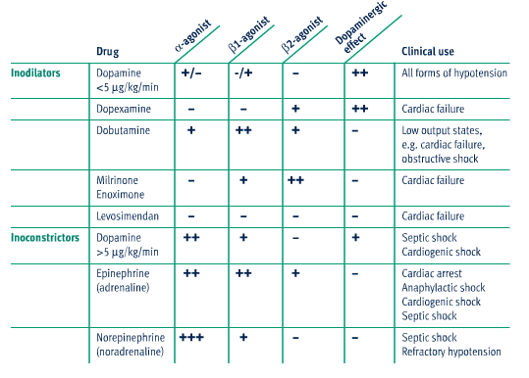
SEPSE
Vazopresory:

Slide 37
SEPSE
Ostatní podpůrná terapie:
- v případě persistující šokové cirkulace s navyšujícími se dávkami noradrenalinu i přes adekvátní tekutinovou terapii podat hydrokortison v dávce 50 mg i.v. a 6 hod
- cílová hodnota hemoglobinu je 70-90 g/l, u pacientů s koexistujícími známkami myokardiální či mozkové ischemie podat erymasu k udržení hemoglobinu 100-120 g/l
- trombokoncentrát podat při počtu destiček < 5000 /mm3 či < 30000 /mm3 a reálném riziku krvácení
- mraženou plasmu podat pouze v případě klinických známek zvýšené krvácivosti
- tromboprofylaxe pomocí LMWH (nebo možná lépe UHF), zvažovat v dávce profylaktické pro pacienta s vysokým rizikem TEN, obecná dávka 100 IU/kg/den
- jasnými indikacemi k zahájení eliminační metody je anurie (< 0,3 ml/kg/hod po dobu 24 hodin), těžká metabolická acidosa (pH ≤ 7,1), hyperkalemie ≥ 6 mmol/l a objemové přetížení bez reakce na diuretika. Volíme nejlépe kontinuální eliminační metodu v režimu CVVH či CVVHDF s reálnou celkovou ultrafiltrací

Slide 38
Nozokomiální infekce - definice
HAI (hospital-acquired infection)
infekce získaná v souvislosti s hospitalizací, která nebyla přítomna ani nebyla v inkubační době při přijetí (vyskytly se za více než 48 hodin od přijetí na příslušné oddělení).

Slide 39
Komunitní x nozokomiální infekce
Komunitní infekce – vzniklé bez souvislosti s hospitalizací (do 48 hod)
Nozokomiální infekce vždy v souvislosti s hospitalizací

Slide 40
Endogenní x exogenní NI
Endogenní
- pochází z mikrobiálního rezervoáru nemocného
- závisí na momentální ekologii přirozené flóry (primárně osídlující – potenciálně patogenní mikroorganismy, které jsou součástí pacientovi mikroflóry nebo sekundárně osidlující – mikroorganismy, které před vznikem infekce kolonizovaly pacientův GIT)

Slide 41
Endogenní x exogenní NI
Exogenní
infekční agens je ze zdroje mimo mikrobiální rezervoár nemocného
přenos zejm. rukama, přístroji, pomůckami
významným zdrojem – sám personál JIP

Slide 42
Kolonizace x infekce
Kolonizace – mikrobiologický pojem, přítomnost množících se mikroorganismů bez reakce hostitele nebo známek infekce
Infekce – zánětlivá odpověď na přítomnost mikroorganismů nebo jejich invaze do sterilních tkání (za normálních podmínek)

Slide 43
Kolonizace x infekce
Příznaky infekce:
celkové – SIRS, laboratorní známky
lokální – např. purulentní sputum, lokalizovaný erytém, bolest, otok, přítomnost hnisu

Slide 44
Klasifikace infekcí podle časového kritéria
Infekce do 48 hodin – komunitní
Časné infekce – mezi 3.-5. dnem hospitalizace – etiologicky se většinou překrývají s komunitními infekcemi
Pozdní infekce – od 5. dne výše, původci bývají nosokomiální patogeny

Slide 45
Hlavní faktory ovlivňující epidemiologii NI na ARO/JIP
Délka hospitalizace
Agresivita invazívní léčby – UPV, intravaskulární katetry, sondy, poloha
Orgánová dysfunkce – vysoký věk, renální selhání, stav imunosuprese, rány, popáleniny, přítomnost šoku
Farmakoterapie – ATB, kortikosteroidy, imunosupresiva, parenterální výživa, inhibice žaludeční kyseliny

Slide 46
Nejčastější nozokomiální infekce
Ventilátorová pneumonie (VAP)
Katetrové infekce
Sinusitis a tracheobronchitis
Ranné infekce
Terciární peritonitis a jiné intraabdominální infekce (infikovaná pankreatická nekrosa, abscesy…)
Postantibiotická kolitis (Clostridium difficile)
Močové infekce
Akalkulózní cholecystitis
Primární G- bakterémie
Endokarditis, artritis, meningitis…

Slide 47
Katetrové infekce - CRBSI
Centrální žilní > periferní > arteriální katetry
Klinická kritéria:
- horečka
- katétr je zaveden ≥ 3 dny
- lokální příznaky infekce
- pozitivní hemokultury odebrané z cévního vstupu a periferní krve ve stejný čas

Slide 48
Profylaxe NI - obecné
Mytí a dezinfekce rukou
Ochranné rukavice, ochranné zástěry
Přiměřená izolace pacientů
Pomůcky jen pro 1 nemocného (fonendoskopy, teploměry…)
Architektura jednotky intenzivní péče
Dostatečné personální zabezpečení

Slide 49
Prevence katetrových infekcí
Volba místa vstupu – vena subclavia < vena jugularis interna < vena femoralis
Tunelované katetry
Katetry potažené antimikrobiální látkou
Pomoc ultrazvuku při kanylaci

Slide 50
Prevence katetrových infekcí
Aseptická technika :
- důsledná hygiena rukou
- sterilní bariérové pomůcky
- desinfekce kůže
- asistující sestra kontrolující postup
Péče o katetr

Slide 51
Prevence katetrových infekcí
Časné odstranění intravaskulárních vstupů
Parenterální nutrice jen po nezbytně nutnou dobu

Slide 52
Močové NI
Mortalita poměrně nízká
Patogeny cestují intra nebo extraluminálně
Pyurie a bakteriurie je přítomna u většiny pac. s katétrem > 5 dní
Riziko infekce narůstá o 5 % denně

Slide 53
Močové NI - profylaxe
Potřebuje pacient katétr ?
Pohodlí personálu není indikací
Přísně aseptické zavádění
Uzavřený drenážní systém
Proplachy močového měchýře ne ! (manipulace, možnost nečistého roztoku)

Slide 54


Slide 55
Profylaxe a léčba VAP
Ventilator-associated Pneumonia
MUDr. Igor Sas
KARIM FN Brno

Slide 56
Ventilator-associated Pneumonia
Definice- VAP = přítomnost mikroroganismů v plicním parenchymu s rozvojem zánětlivé reakce, která může být lokální v plíci nebo systémová
nejzávažnější infekce ventilovaných pacientů
nosokomiální pneumonie- rozvoj po 48 hodinách po přijetí do nemocnice
VAP- rozvoj po 48 hodinách po zajištění dýchacích cest a zahájení UPV

Slide 57
VAP
Časná „early-onset“ VAP (pneumonie od 2. do 5. dne po intubaci a UPV)
Pozdní „late-onset“ VAP – po 5 až 7 dnech

Slide 58
Pravděpodobné patogeny
Časný nástup VAP Není riziko polyresistentních bakterií
Pozdní rozvoj VAP - Riziko polyresistentních bakterií,
Streptococcus pneumoniae
Haemophilus influenzae
Stafylococcus aureus /MSSA
G- bakterie
E. coli
Klebsiella pneumoniae
Enterobacter spp.
Proteus spp.
Serratia marcescens
Streptococcus pneumoniae
Haemophilus influenzae
plus MRSA
G-bakterie
Pseudomonas aeruginosa
Klebsiella pneumoniae ESBL
Acinetobacter spp.
Legionella pneumophila

Slide 59
VAP - epidemiologie
druhá nejčastější nosokomiální infekce
nejčastější příčina smrti z NN
četnost 120-220 případů na 1000 pacientů v intenzivní péči a na UPV
rizikové mikroorganismy - PSAE, Enterobacteriacae, ostatní G- bakt., Enterococcus faecalis,STAU, Candida spp., Aspergillus spp.

Slide 60
Patogeneze VAP
Podmínkou je průnik virulentního mikroorganismu do plicní tkáně:
kolonizace sekretu horních cest dýchacích, podíl
regurgitace žal.obsahu do hypofaryngu
mikroaspirace podél manžety intubační
kanyly
+ porušení fyziologických bariér dýchacích cest:
- anatomické bariéry
- kašlacího reflexu
- buněčné a humorální imunity a systému
alveolárních makrofágů a neutrofilů

Slide 61
Cesty přenosu
kolonizace HCD s mikroaspirací
makroaspirace žaludečního obsahu
kontaminované pomůcky
kondenzát v hadicích ventilátoru
kontaminovaný bronchoskop, nebulizátor
hematogenní cesta
přímý průnik ze sousedních orgánů- pleura, perikard, břicho

Slide 62
Patogeneze VAP
Hlavní role patří orofaryngeální a tracheální kolonizaci
časná kolonizace (do 24 hod) u 80-89% pacientů s OTI a UPV
PSAE má zvýšenou afinitu k ciliárním bb., poškozenému epitelu DC - např. po infekci virem influenzy, po tracheostomii, po opakovaném odsávání z DC apod.

Slide 63
Rizikové faktory
reintubace
pokles tlaku v balonku OT kanyly
profylaxe stresového vředu H₂blokátory se změnou pH žaludku
tracheotomie
supinní poloha
koma a poranění CNS
nasogastrická sonda a distenze žaludku
transporty pacienta

Slide 64
Antibiotika
Předchozí podávání ATB má vliv na výskyt VAP: - protektivní vliv na časný rozvoj VAP - zvýšené riziko pozdního rozvoje VAP

Slide 65
Antibiotika
Rello et al.- vliv předchozí ATB léčby na rozvoj VAP - výsledky:
pokles výskytu pneumonie vyvolané G+ koky a Haemophillus infuenzae
nárůst pneumonie vyvolané Pseudomonas aeruginosa
RESS: ATB léčba má bimodální efekt na rozvoj VAP - protekce časného rozvoje VAP vyvolané zvláště endogenními mikroorganmismy - je zodpovědná za selekci resistentních bakterií způsobujících pozdní VAP - zvláště PSAE a MRSA

Slide 66
Vliv polohy těla
U 50% zdravých dobrovolníků dochází v noci k aspiraci
Torres - demonstroval vliv polohy těla na gastroesofageální reflux a tracheální aspirace - aplikace značeného koloidu NGS - signifikantní redukce ve zvýšené poloze trupu proti supinní poloze
Torres – studie vlivu polohy na rozvoj VAP
VAP u 5% pacientů se zvýšenou polohou trupu (Fowler + 45°)
VAP u 23% pacientů v supinní poloze

Slide 67
Profylaxe stresového vředu
nízké pH v žaludku brání růstu bakterií a jejich migraci z tenkého střeva
vztah mezi gastrickým pH a gastrickou kolonizací je dobře dokumentován
pacienti léčení antacidy a H2-blokátory mají vyšší riziko vzniku VAP ve srovnání se sukralfatem(nemění pH) nebo bez terapie vředu
meta-analýza- ranitidin není efektivní v prevenci vředu a zvyšuje riziko VAP
studie se sukralfatem nemají konkluzivní výsledky

Slide 68
Nová generace OT kanyl
otk s polyurethanovou manžetou redukující mikroaspirace a systémem odsávání ze subglotického prostoru
Influence of an endotracheal tube with polyurethane cuff and subglottic secret drainage on pneumonia Lorente l, . Am j respir crit care med. 2007
RESULTS: VAP was found in 31 of 140 (22.1%) patients in the ETT-C group and in 11 of 140 (7.9%) in the ETT-PUC-SSDgroup (P = 0.001)
CONCLUSIONS: The use of an endotracheal tube with polyurethane cuff and subglottic secretion drainage helps prevent early- and late-onset VAP.

Slide 69
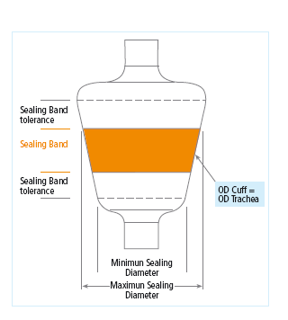
Nová generace OT kanyl
SEALGUARD
Oblast bez záhybů (těsnící
zóna)mimořádné utěsnění
bez záhybů a kanálků >
posílené těsnící schopnosti
Ultra-tenká manžeta (< 15
mikronů) eliminuje kapilární
síly
Tvar manžety zajišťuje
optimální utěsnění pro
téměř všechny typy a
rozměry trachey

Slide 70
Selfextubace
Impact of unplanned extubation and
reintubation after weaning on nosocomial pneumonia risk in ICU-Outcomer a study
group. Anaesthesiology 2002,Jul,148-56
Výsledky: 8% incidence
Zvýšené riziko rozvoje VAP 5,3x

Slide 71
Ústní hygiena
Srovnání konvenčního režimu hygieny DÚ a pravidelného čištění zubů- 3x denně
Pacienti s UPV na neurologické a všeobecné ICU
Results: The results were immediate and startling, as the VAP rate dropped to zero within a week of beginning the every-8-hours toothbrushing regimen in the intervention group.
Doporučena toileta DÚ roztokem chlorhexidinu ( např. Corsodyl sol.)

Slide 72
Diagnoza
RTG - nový nebo persistentní infiltrát
horečka nebo hypotermie
hnisavá sekrece z DC
leukocytoza nebo leukopenie

Slide 73
Algoritmus léčby VAP
Diagnostika- RTG, teplota, leukocyty, hnisavá sekrece z DC
Odběr vzorků k mikrobiologickému vyšetření - TBA, BAL
Zahájení empirické ATB léčby
na základě následujících kritérií

Slide 74
Algoritmus léčby VAP
Jedná se o pozdní VAP nebo jsou rizikové faktory pro výskyt polyresistentních bakterií
ANO
NE
antiPSAE cefalosporin - CTZ nebo
karbapenem
plus
fluorochinolon CPX, Levo nebo
aminoglykosid
plus
Linezolid nebo vancomycin
(při susp. na MRSA)
Ceftriaxon
nebo
levofloxacin nebo ciprofloxacin
nebo
ampicilin/sulbactam
nebo
ertapenem

Slide 75
Algoritmus léčby VAP
Prokázána potřeba velmi časného zahájení empirické ATB terapie
stále poměrně velké % inadekvátní léčby

Slide 76
ATB léčba
Kombinace ATB - stále doporučována, zejména u rizika polyresistentích infekcí
bez tohoto rizika - neprokázána výhodnost kombinace před monoterapií
trvání ATB léčby - zkrácení na 10 - 14 dnů
Chastre - srovnání krátké (8-denní) a déle trvající ( 15-denní) ATB léčby:neprokázán rozdíl v mortalitě a recidivách infekce

Slide 77
Závěr
VAP je stále nejčastější příčinou smrti z nosokomiálních infekcí
aspirace kolonizovaného faryngeálního sekretu je nejdůležitějším mechanismem
rizikové faktory jsou hlavně supinní poloha, profylaxe stresového vředu , předchozí ATB léčba a trvání hospitalizace
indikace velmi časného zahájení empirické ATB léčby - indikované podle rizika výskytu polyresistentních bakterií a předchozího trvání hospitalizace

Slide 78
Závěr- prevence
pravidelná edukace personálu
protokol prevence VAP
pravidelná surveillance VAP –2x týdně
„nové“ OT a TS kanyly z polyuretanu se systémem odsávání ze subglotického prostoru
elevace horní části trupu o 30 st.

Slide 79
Závěr
NIV místo UPV přes OTK-Girou et al. ,Association of NIV with nosocomialinfections and survival in criticaly ill patients,JAMA 2000
důkladná ústní hygiena (chlorhexidine) a pravidelné čištění zubů po 8 hodinách
prevence stressového vředu ?
www.vapaway.eu

